Slide 1

FACULTAD DE MECÁNICA
TECNOLOGÍAS DE LA INFORMACIÓN Y COMUNICACIÓN
HERRAMIENTAS WEB
Pablo Alejandro Quezada Sarmiento
quezadaspablo@gmail.com
@paquesar

Slide 2

Agenda
Contexto de la asignatura
Planificación Clase
Tema: Herramientas Web 2.0
Herramientas colaborativas
Herramientas de gestión documental
Buscadores

Slide 3

Qué conocemos.

Slide 4
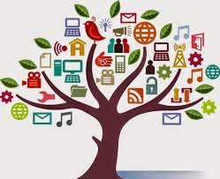

Las TICs, constituyen un fenómeno social de gran trascendencia especialmente en la educación, donde cada vez se usan diversas herramientas en apoyo a la investigación, la enseñanza y los aprendizajes.
Las nuevas tecnologías y paradigmas computacionales
pueden ser empleados en diversos campos, entre ellos el
educativo lo cual sirven para el diseño, búsqueda,
presentación, intercambio y reuso de material debido a
que la tecnología permite almacenar, organizar, replicar,
difundir, transformar y ser accesible.

Slide 5
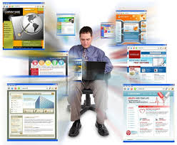

herramientas colaborativas
Sistemas web que permiten acceder a ciertos servicios que facilitan a los usuarios comunicarse y trabajar conjuntamente sin importar que estén reunidos un un mismo lugar físico.

Slide 6

Debido a que las herramientas colaborativas fomentan el trabajo en equipo se hacen un medio apropiado para diversas tareas educativas solo se necesita estar conectado a Internet. Las herramientas colaborativas (cuando son bien orientadas) pueden ayudar a los estudiantes a reforzar los conocimientos en las diferentes áreas y mejorar el proceso enseñanza-aprendizaje.

Slide 7

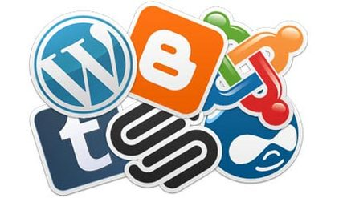
Las herramientas colaborativas pueden fortalecer aspectos como el razonamiento, el auto-aprendizaje y el aprendizaje colaborativo

Slide 8

Herramientas de gestión documental
Las herramientas de gestión documental se pueden definir como aquellos productos o aplicaciones software que permiten digitalizar, almacenar y recuperar documentos de una forma automática y eficiente.
Gestión y control efectivo: sencillez, rapidez y ahorro
Uso racional de los recursos

Slide 9

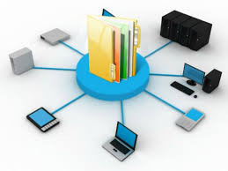
Herramientas de digitalización
Al hablar de digitalización nos referimos al hecho de pasar toda la documentación que tenemos en papel u otro soporte físico a formato digital, bien sea escaneando documentos o transcribiendo la información.
Herramientas de organización
Se define la organización documental como el proceso archivístico orientado a la clasificación, ordenación y descripción de los documentos de una organización o una empresa.

Slide 10

Herramientas de custodia
Administra la documentación ya sea física o en medios digitales; aunque como ya hemos mencionado anteriormente al ser más fácil y más practico la tendencia es clara hacia la custodia de documentos en formato digital.

Slide 11
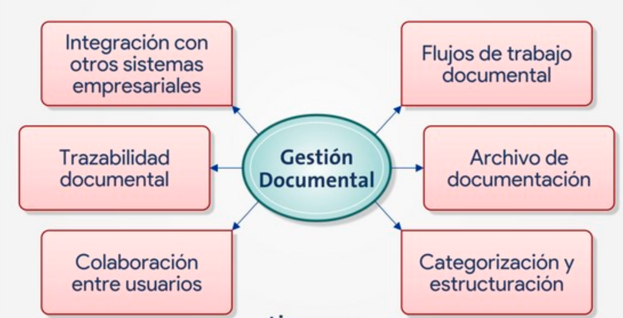

Slide 12
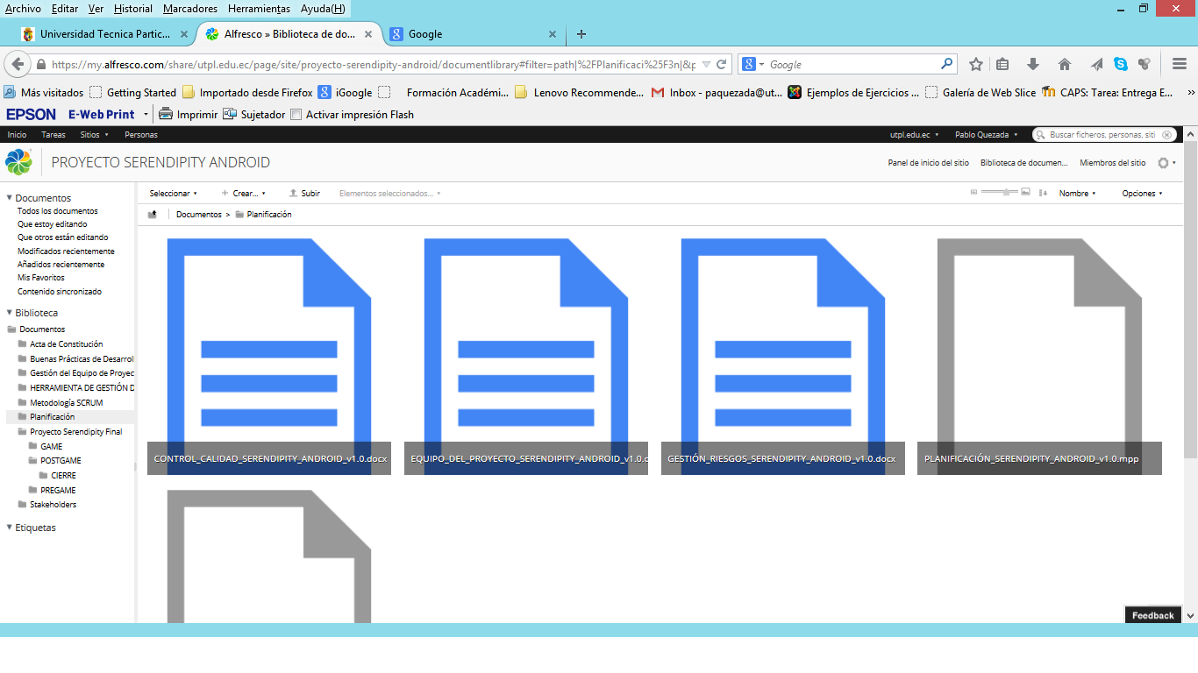

eJEMPLOS

Slide 13
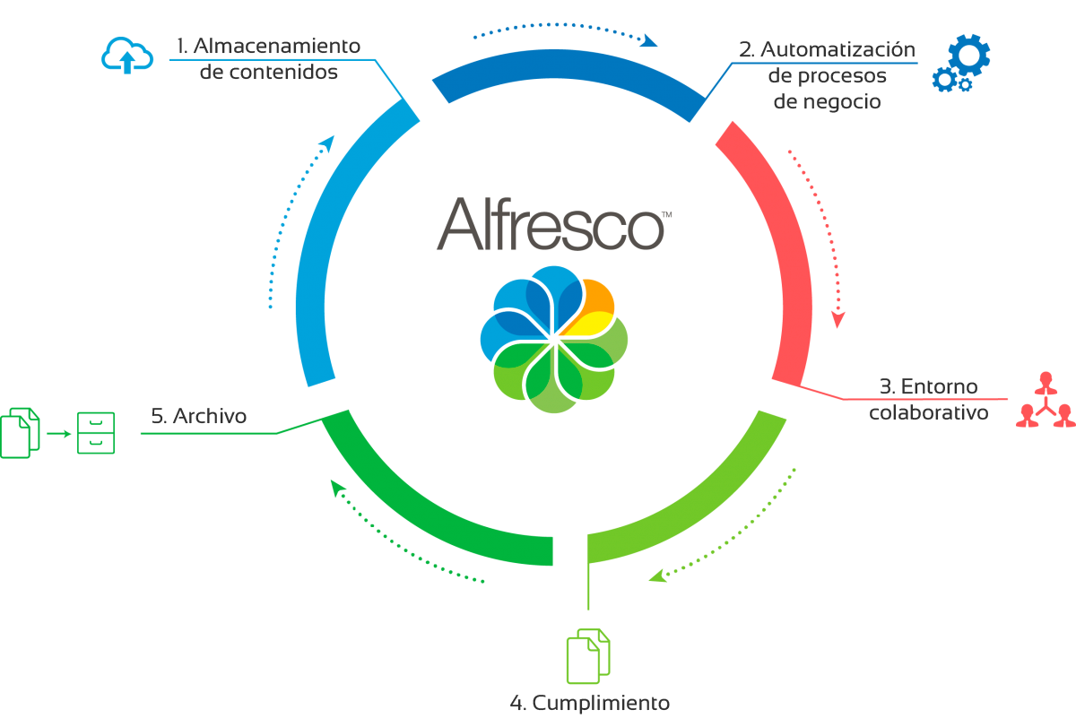
Alfresco
https://www.youtube.com/watch?v=1PNJqXOZNEs

Slide 14
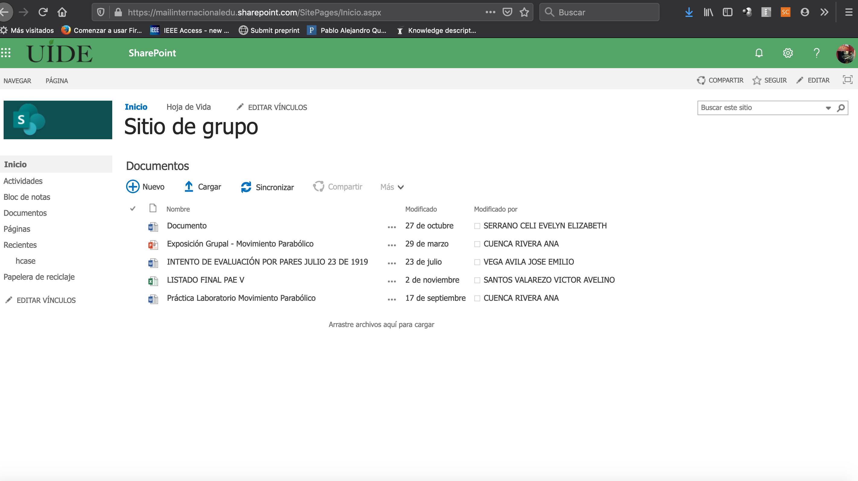

Slide 15

BUSCADORES
Un motor de búsqueda o buscador es un sistema informático que busca archivos almacenados en servidores web gracias a su spider

Slide 16
Buscadores jerárquicos: interfaces de interrogación textual contra bases de datos de representaciones de páginas web, creadas según un modelo vectorial.
Directorios: directorios de enlaces a páginas (agrupando sus enlaces por categorías) que ofrecen motores de búsqueda interna.
Metabuscadores: interfaces de reenvío de búsqueda a múltiples buscadores

Slide 17

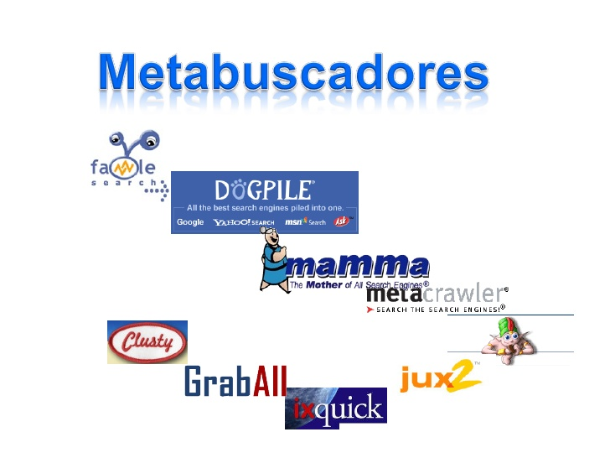

Slide 18
Evaluación
Socrative
https://b.socrative.com/teacher/#import-quiz/43036622
GIT HUB
https://github.com/compu2019/HerramientasWebEspoch

Slide 19

Preguntas

Slide 20
Referencias
Aguaded, J. (2013). Tecnologías y medios para la educación en la e-sociedad. Madrid : Alianza.
Braga. J. (2016). Objetos de aprendizaje. Volumen 2. Metodología de desarrollo. Santo André:
UFABC. Recuperado de : http://pesquisa.ufabc.edu.br/intera/wp-content/uploads/2015/05/ObjetosDeAprendizagemVol1_Braga_2.21.pdf
Beati, H. et al.(2015). HTML5 y CSS3 para diseñadores. Bogotá : Alfaomega.
Hernandez, M. (2016). Marketing Digital. Mobile Marketing, SEO y Analítica Web. Madrid : Grupo Anaya S.A
https://www.youtube.com/watch?v=1PNJqXOZNEs

